Slide 1






WĘGIEL W PRZYRODZIE
Projekt „Caritas Laudato Si': Aktywna edukacja wspólnot Caritas w zakresie przeciwdziałania nadkonsumpcji w dążeniu do gospodarki o obiegu zamkniętym” realizowany przez Caritas Polska współfinansowany jest ze środków NFOŚiGW w ramach programu priorytetowego nr 7.2.1 Edukacja ekologiczna Część 1) Edukacja ekologiczna na lata 2021-2025. Niniejszy materiał został opublikowany dzięki dofinansowaniu Narodowego Funduszu Ochrony Środowiska i Gospodarki Wodnej. Za jego treść odpowiada wyłącznie Caritas Polska.

Slide 2
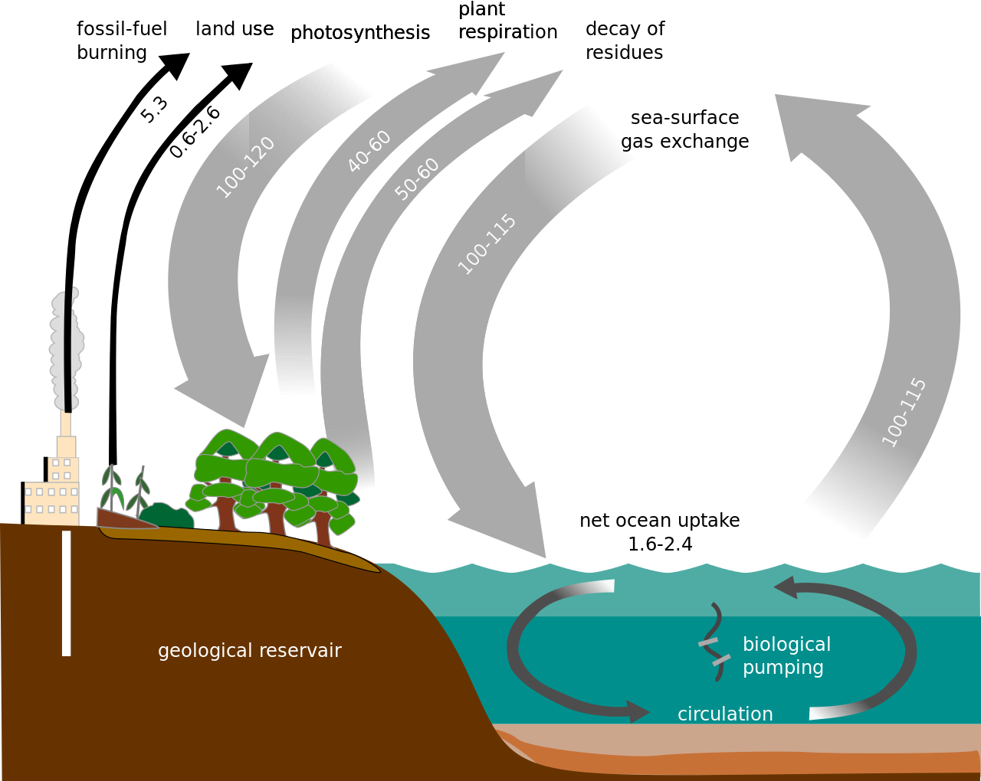
Rolnictwo
Oddy-chanie
Spalanie
węgla
Fotosynteza
Rozkład
Wymiana gazów
w morzu
fot. Wikimedia commons
WYMIANA WĘGLA​
Projekt „Caritas Laudato Si': Aktywna edukacja wspólnot Caritas w zakresie przeciwdziałania nadkonsumpcji w dążeniu do gospodarki o obiegu zamkniętym” realizowany przez Caritas Polska współfinansowany jest ze środków NFOŚiGW w ramach programu priorytetowego nr 7.2.1 Edukacja ekologiczna Część 1) Edukacja ekologiczna na lata 2021-2025. Niniejszy materiał został opublikowany dzięki dofinansowaniu Narodowego Funduszu Ochrony Środowiska i Gospodarki Wodnej. Za jego treść odpowiada wyłącznie Caritas Polska.

Slide 3
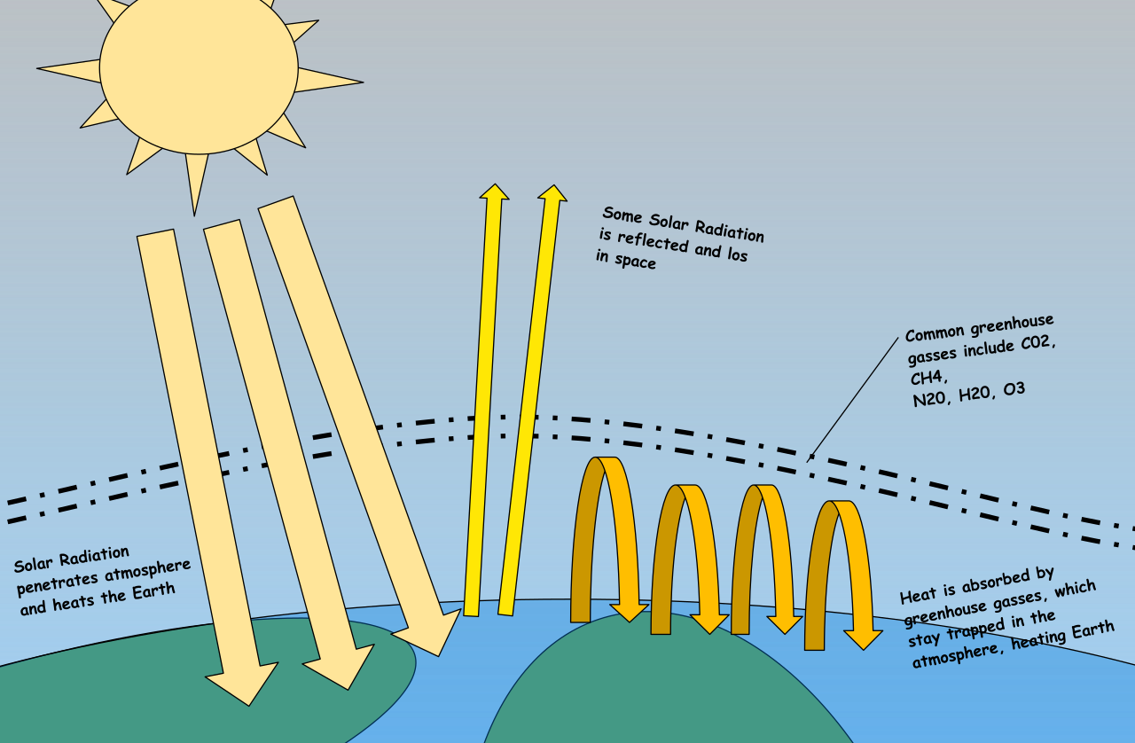
Efekt cieplarniany​
fot. Wikimedia commons
Część energii słońca odbija się i ucieka w kosmos
Warstwa gazów cieplarnianych
Energia słońca docierająca do Ziemi
Część energii zostaje zatrzymana
Projekt „Caritas Laudato Si': Aktywna edukacja wspólnot Caritas w zakresie przeciwdziałania nadkonsumpcji w dążeniu do gospodarki o obiegu zamkniętym” realizowany przez Caritas Polska współfinansowany jest ze środków NFOŚiGW w ramach programu priorytetowego nr 7.2.1 Edukacja ekologiczna Część 1) Edukacja ekologiczna na lata 2021-2025. Niniejszy materiał został opublikowany dzięki dofinansowaniu Narodowego Funduszu Ochrony Środowiska i Gospodarki Wodnej. Za jego treść odpowiada wyłącznie Caritas Polska.

Slide 4

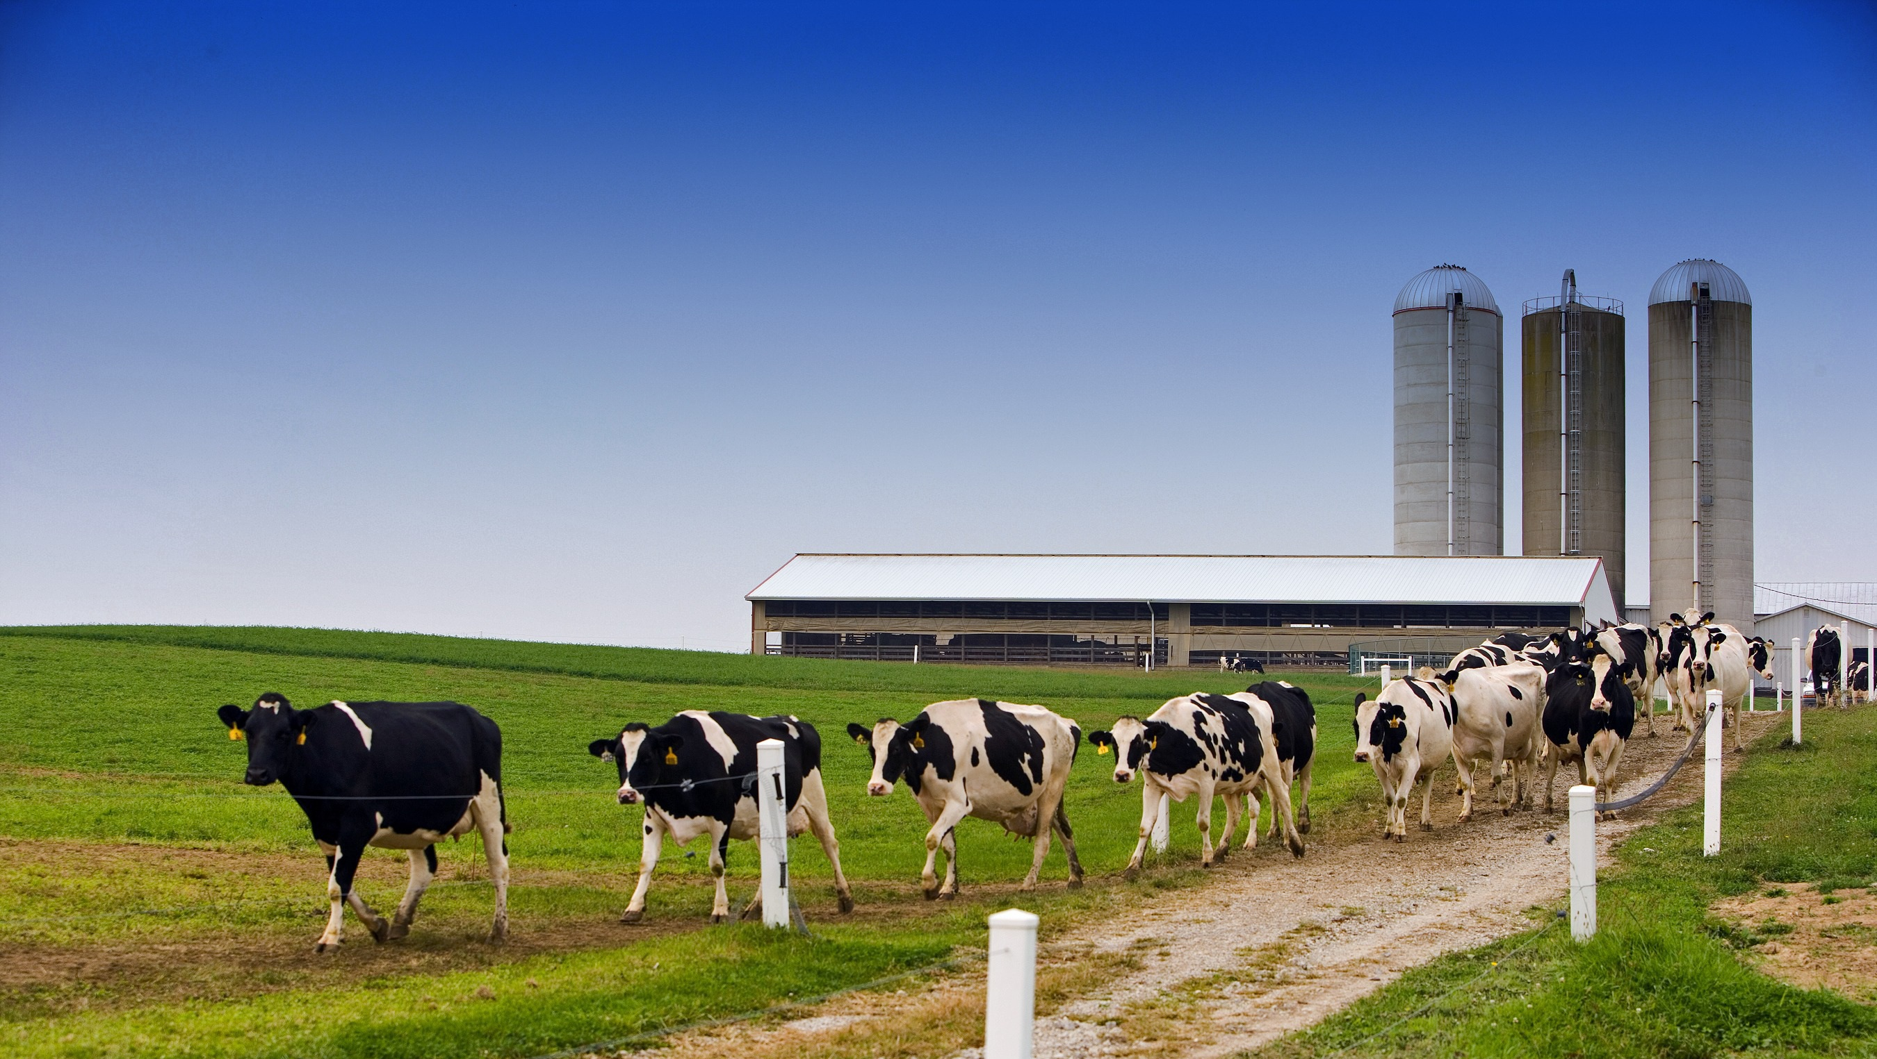


PRODUKCJA ŻYWNOŚCI
GENERUJE 18-25% GAZÓW
fot. Wikimedia commons
Notes:
Potrzebujemy żywności… ale jej produkcja:
odpowiada za globalne ocieplenie Ziemi w stopniu większym niż wszystkie samochody, ciężarówki, samoloty i pociągi łącznie - to ok. 18-25% całkowitej emisji gazów cieplarnianych (ang. Green House Gass – GHG);
jest powodem przekształcenia więcej niż 33% powierzchni Ziemi;
przyśpiesza utratę bioróżnorodności;
pochłania 70-75% dostępnej nam wody słodkiej;
degraduje zasoby wody przez spływ pestycydów i nawozów;
skutkuje wycinaniem lasów tropikalnych i ich pustynnieniem.
Globalizacja rynku żywności zagraża środowisku życia człowieka i preferuje najbardziej szkodliwe dla środowiska technologie produkcji.
Żywność trafiająca do obrotu globalnego pochodzi z tanich, przemysłowych upraw lub hodowli o największym oddziaływaniu na środowisko, np. avocado z Amazonii czy „nowalijki” z wielkich szklarni w Almerii (Hiszpania);

Slide 5
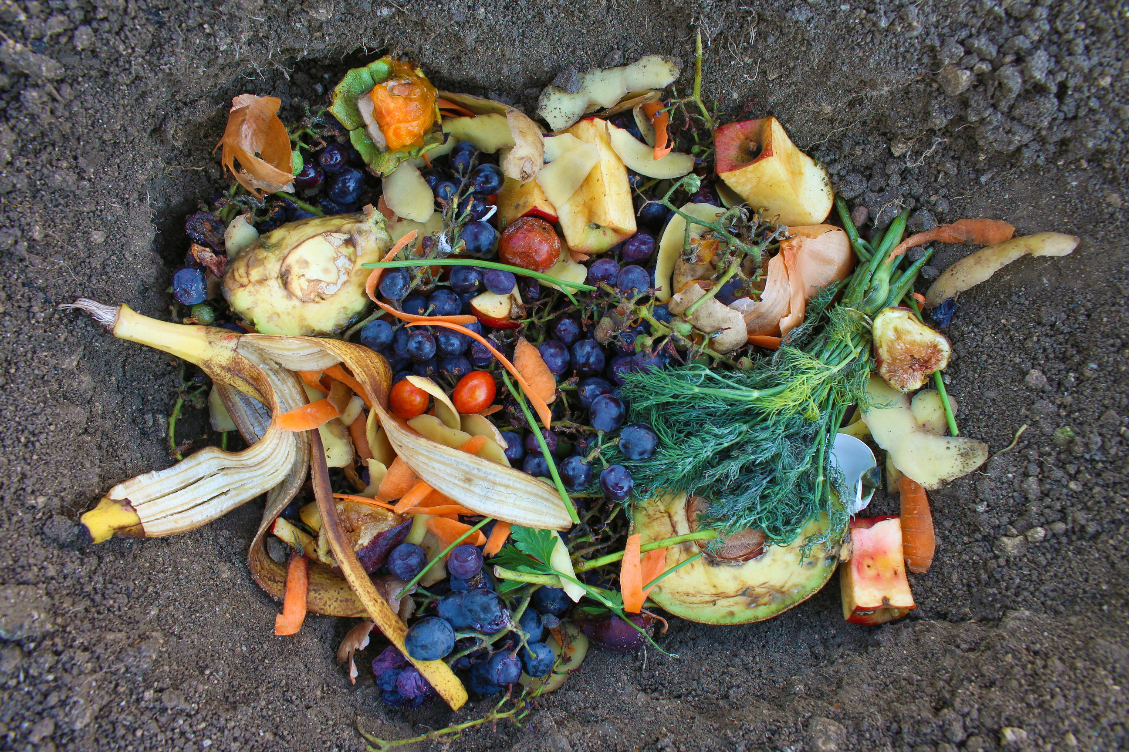
fot.CANVA
MARNOWANA ŻYWNOŚĆ​
EMISJA Z PRODUKCJI MARNOWANEJ ŻYWNOŚCI = EMISJA USA
Notes:
„Żywność, którą się wyrzuca, jest niejako kradziona ze stołu ubogich” (LSi’,50)
1/3 światowej żywności jest marnowana, a wraz z nią paliwo, nawozy, pestycydy, woda użyte do ich produkcji; w krajach uprzemysłowionych marnuje się nawet 1/2 jedzenia;
Rozmiar światowej emisji gazów cieplarnianych spowodowanej marnotrawstwem żywności dorównuje sumarycznej emisji gospodarki USA lub Chin.
30% złowionych ryb nigdy nie trafia na nasze talerze, podczas gdy ich zasoby w morzu gwałtownie się kurczą.
Produkcja traconej żywności zajmuje 1.4 mld ha terenów rolnych = powierzchnia całych Chin;
Koszt związany z degradacją środowiska wywołaną produkcją traconej żywności oraz koszt społeczny jej marnotrawienia FAO szacuje na 1,2 biliona dolarów.

Slide 6
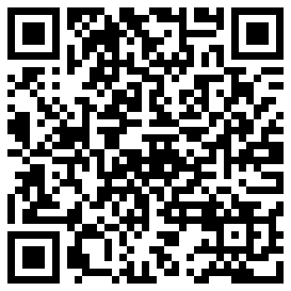
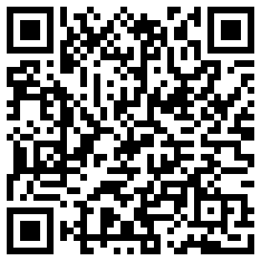
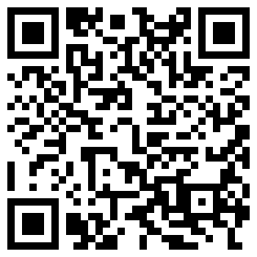
GDZIE NAS ZNALEŹĆ?
INSTAGRAM
@si.laudato
FACEBOOK
@CaritasLaudatoSi
WWW
laudatosi.caritas.pl
Projekt „Caritas Laudato Si': Aktywna edukacja wspólnot Caritas w zakresie przeciwdziałania nadkonsumpcji w dążeniu do gospodarki o obiegu zamkniętym” realizowany przez Caritas Polska współfinansowany jest ze środków NFOŚiGW w ramach programu priorytetowego nr 7.2.1 Edukacja ekologiczna Część 1) Edukacja ekologiczna na lata 2021-2025. Niniejszy materiał został opublikowany dzięki dofinansowaniu Narodowego Funduszu Ochrony Środowiska i Gospodarki Wodnej. Za jego treść odpowiada wyłącznie Caritas Polska.

